Slide 1

GRAFIKA KOMPUTER D10K-5C01 Semester Ganjil 2023-2024 GK02: Penggambaran Objek-objek Primitif Dr. Setiawan Hadi, M.Sc.CS.
Program Studi S-1 Teknik Informatika
FMIPA Universitas Padjadjaran

Slide 2
Penggambaran objek primitif
Algoritma penggambaran garis
Dasar,
DDA,
Bresenham
Algoritma penggambaran lingkaran
Dasar,
Polar,
Bresenham

Slide 3
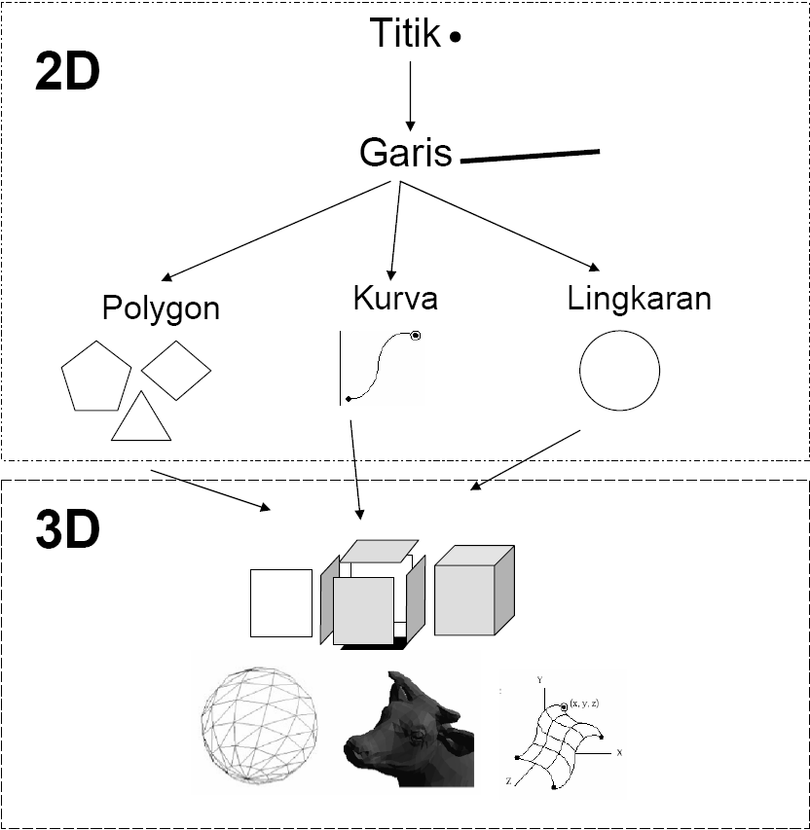
Elemen Pembentuk Grafik

Slide 4
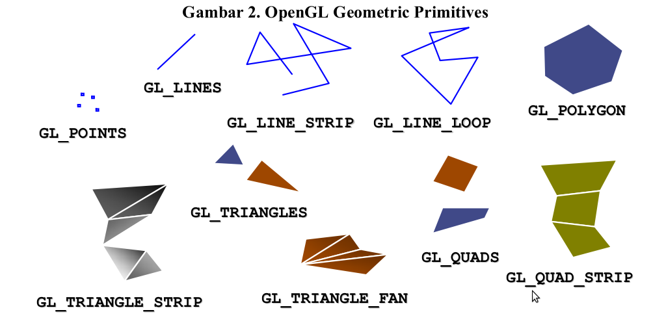
Objet Primitive menurut OpenGL

Slide 5
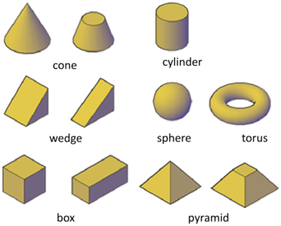
Objek-objek Primitif 3D (Autodesk)

Slide 6
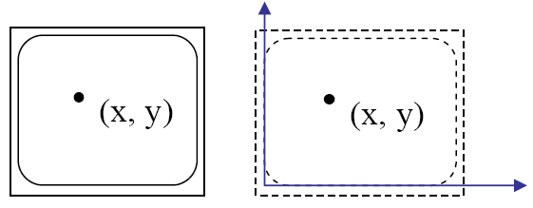
Titik
Perhatikan bahwa sistem koordinat dalam pemrograman grafis
berbeda dengan model koordinat kartesius

Slide 7
Ilustrasi Penggambaran Garis
Jaggies
= Aliasing

Slide 8
Garis
Masalah: diberikan dua piksel P(x_{P}, y_{P}) dan Q(x_{Q}, y_{Q}) pada bidang 2D, bagaimana cara terbaik untuk menggambarkan garis yang melalui kedua titik tersebut ?
Asumsi: x_{P}<x_{Q}, y_{P}<y_{Q}. (kasus-kasus lain akan ditangani dengan sedikit modifikasi)
Kendala: Layar raster merupakan grid integer
Q
Q
P
P

Slide 9
Algoritma Penggambaran Garis
Algoritma Dasar
Algoritma DDA
Algoritma Bresenham

Slide 10
Algoritma Dasar
Berdasarkan pada persamaan garis
Jika diketahui dua buah titik P(x1,y1) dan Q(x2,y2) maka
Algoritma: Untuk setiap interval Δx terdapat nilai korespondensi y dengan interval Δy

Slide 11
Contoh Algoritma Dasar
Soal: Diketahui dua buah titik A(2,1) dan B(6,4). Tentukan titik-titik dijital yang dilalui oleh garis yang melalui kedua titik tersebut!
Jawab:
x | y | [y]
2 | 1

Slide 12
Soal: Diketahui dua buah titik A(2,1) dan B(6,4). Tentukan titik-titik dijital yang dilalui oleh garis yang melalui kedua titik tersebut!
Jawab:
x | y | [y]
2 | 1.00 | 1
3 | 1.75 | 2
4 | 2.50 | 3
5 | 3.25 | 3
6 | 4.00 | 4

Slide 13
Latihan
Tentukan koordinat titik-titik dijital untuk garis yang dibentuk oleh dua titik sebagai berikut:
(-5,5) dan (1,2)
(4,3) dan (8,-2)
(2,3) dan (5,3)
(2,3) dan (2,5)
(6,4) dan (2,1)
Gunakan algoritma DDA dan Bresenham untuk menentukan titik-titik dijital antara
(-3,3) dan (-1,3)
(7,-1) dan (-4,-6)
(-3,3) dan (-1,-3)

Slide 14
Digital Differential Analyzer (DDA)
Untuk meningkatkan kualitas penggambaran garis
Slope (m) sebuah garis bisa positif atau negatif
Keuntungan DDA:
Lebih cepat dari cara sebelumnya
Beban komputasi lebih ringan (tanpa perkalian)
Arah increment bisa ke dua arah (x atau y)
Kondisi | Langkah
m<=1, KI→KA | Δx=1, y_{i+1}=y_{i+m}
m<=1, KA→KI | Δx=-1, y_{i+1}=y_{i+m}
m>1, KI→KA | Δy=1, x_{i+1}=x_{i}+1/m
m>1, KA→KI | Δy=-1, x_{i+1}=x_{i}-1/m

Slide 15
Algoritma DDA
Algoritma:
Inputkan (x1,y1) dan (x2, y2)
Hitung dx dan dy
If |dx| > |dy| then s=|dx| else s=|dy|
Δx=dx/s; Δy=dy/s
Set x=x1; y=y1
x=x+ Δx; y=y+ Δy
Lakukan langkah ke 6 sebanyak s kali
Contoh:
Tentukan dengan algoritma DDA titik-titik dijital yang melalui garis yang dibentuk oleh titik (2,1) dan (6,4)
Latihan:
Lihat sebelumnya

Slide 16
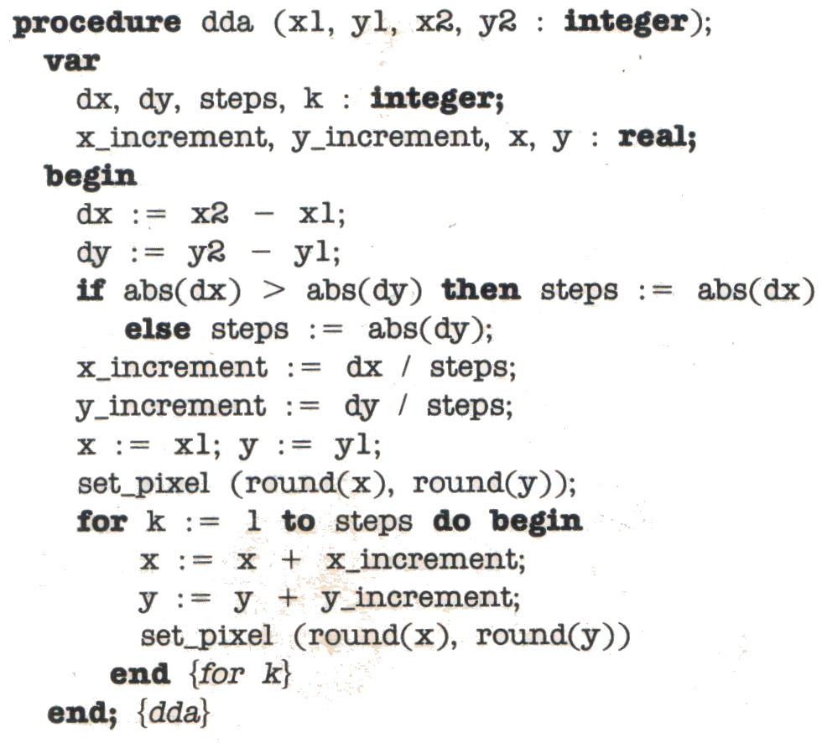
Algoritma DDA

Slide 17
Algoritma Bresenham
Penentuan koordinat menggunakan ‘integer arithmetic’
Di-optimasi berdasarkan jarak kedekatan dengan posisi grid

Slide 18
Algoritma Bresenham
Hitung Δx=x₂–x₁ dan Δy=y₂-y₁
Hitung Δa dan Δb
Δa=|Δx| if |Δx| ≥|Δy| else |Δy|
Δb=|Δy| if |Δx| ≥|Δy| else |Δx|
Hitung = 2 Δb – Δa
Tentukan m₁ dan m₂
m₁₌M₃ jika |Δx| ≥ |Δy| dan Δx ≥0
m₁₌M₅ jika |Δx| < |Δy| dan Δx <0
m₁₌M₇ jika |Δx| ≥ |Δy| dan Δx <0
m₁₌M₁ jika |Δx| < |Δy| dan Δx ≥0
m₂₌M₂ jika Δx ≥ 0 dan Δy ≥ 0
m₂₌M₄ jika Δx ≥ 0 dan Δy < 0
m₂₌M₆ jika Δx <0 dan Δy <0
m₂₌M₈ jika Δx < 0 dan Δy ≥ 0
Jalankan m₂ jika  ≥ 0 lalu modifikasi = +2 Δb-2 Δa
Jalankan m₁ jika  < 0 lalu modifikasi = +2 Δb
Ulangi langkah 5 sampai mencapai titik tujuan (x₂, y₂)
M8
M1
M2
M7
M3
M6
M5
M4

Slide 19
Algoritma Bresenham
procedure bres1(x1,y1,x2,y2:integer);
Var dx, dy, x, y, x_end, p, da, db, m1, m2 : integer;
begin
dx := x2-x1;
dy := y2-y1;
if abs(dx)>=abs(dy) then da:=abs(dx) else da:=abs(dy);
if abs(dx)>=abs(dy) then db:=abs(dy) else db:=abs(dx);
if (abs(dx)>=abs(dy)) and (dx>=0) then m1:=3;
if (abs(dx)>=abs(dy)) and (dx<0) then m1:=7;
if (abs(dx)<abs(dy)) and (dy>=0) then m1:=1;
if (abs(dx)<abs(dy)) and (dy<0) then m1:=5;
if (dx>=0) and (dy>=0) then m2:=2;
if (dx>=0) and (dy<0) then m2:=4;
if (dx<0) and (dy<0) then m2:=6;
if (dx<0) and (dy>=0) then m2:=8;
p := 2 * db - da;

Slide 20
Algoritma Bresenham (lanj.)
x:=x1;
y:=y1;
set_pixel(x,y);
while (x <> x2) or (y<>y2)
begin
if p>=0 then
begin
p := p + 2*db - 2*da;
case m2 of
2:begin x:=x+1;y:=y+1;end;
4:begin x:=x+1;y:=y-1;end;
6:begin x:=x-1;y:=y-1;end;
8:begin x:=x-1;y:=y+1;end;
end;
end
else
begin
case m1 of
1:y:=y+1;
3:x:=x+1;
5:y:=y-1;
7:x:=x-1;
end;
p := p + 2* db;
end;
set_pixel(x,y);
end;
end;

Slide 21
Penggambaran Lingkaran
Masalah : Menentukan koordinat piksel TERBAIK untuk menggambar sebuah lingkaran dengan pusat ORIGIN
F(x, y) = x² + y² - r² = 0
Kendala : Layar monitor diibaratkan sebagai GRID integer (tidak ada pecahan)

Slide 22
Formulasi Penggambaran Lingkaran
Formula Dasar (Berdasarkan Persamaan Lingkaran)
Formula Polar (berdasarkan sifat simetri dan properti lingkaran yaitu pusat dan jari-jari)
Algoritma biasa dan polar memiliki kelemahan dalam penampilan lingkaran. Kelemahan ini dieliminasi oleh Algoritma Bresenham

Slide 23
Algoritma Penggambaran Lingkaran
Versi 1:
for x = -R to R
hitung y = sqrt(r² – x²)
tulisPixel(x, round(y))
tulisPixel(x, round(-y))
Versi 2:
For theta = 0 to 360º
tulisPixel(r*cos(theta), r*sin(theta))
Terlalu banyak perhitungan FLOATING-POINTS

Slide 24
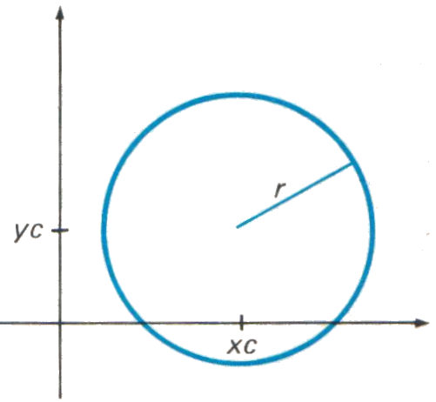
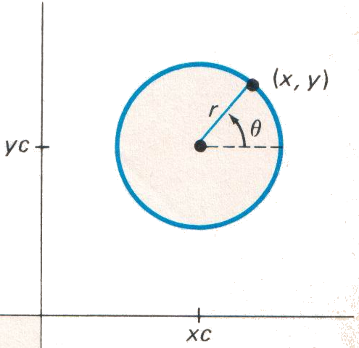
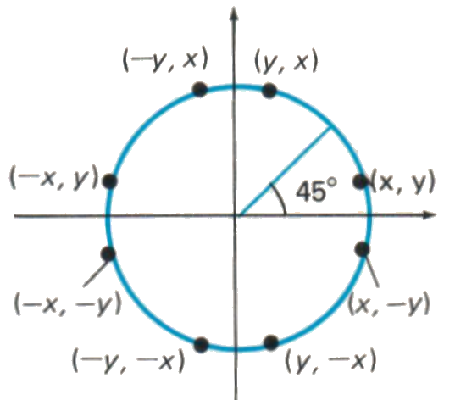
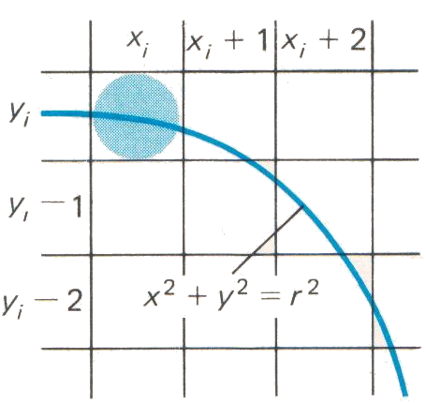
Konsep Representasi Lingkaran

Slide 25
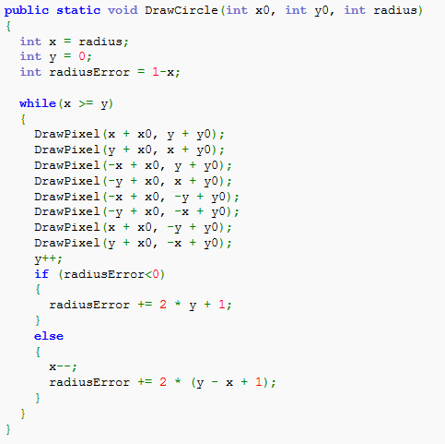
Algoritma Bresenham

Slide 26
Algoritma Bresenham
BresenhamCircle(Xc, Yc, R)
Set X = 0 and Y = R
Set D = 3 – 2R
Repeat While (X < Y)
Call DrawCircle(Xc, Yc, X, Y)
Set X = X + 1
If (D < 0) Then
D = D + 4X + 6
Else
Set Y = Y –1
D = D + 4(X –Y) + 10
Call Draw Circle(Xc, Yc, X, Y)
DrawCircle(Xc, Yc, X, Y)
Call Put Pixel(Xc+ X, Yc + Y)
Call PutPixel(Xc-X, Yc + Y)
Call PutPixel(Xc+ X, Yc-Y)
Call PutPixel(Xc-X, Yc -Y)
Call PutPixel(Xc+ Y, Yc + X)
Call PutPixel(Xc-Y, Yc + X)
Call PutPixel(Xc+ Y, Yc-X)
Call PutPixel(Xc-Y, Yc-X)

Slide 27
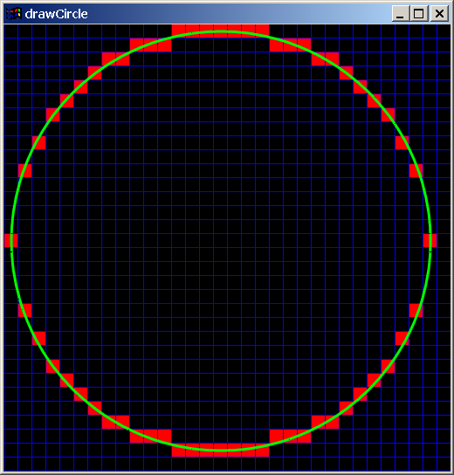
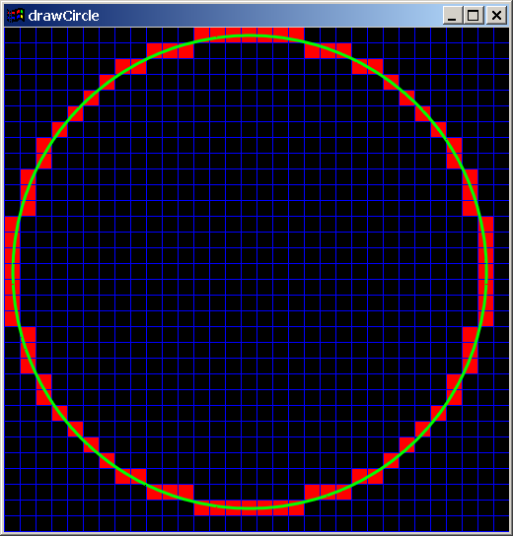
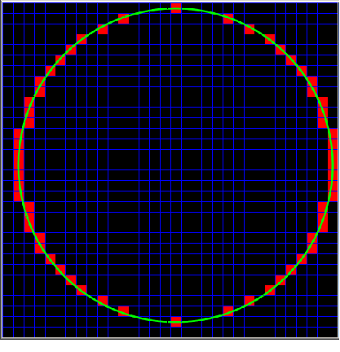
Perbandingan Hasil Algoritma Lingkaran

Slide 28
Aktivitas
Implementasi algoritma penentuan koordinat garis menggunakan program komputer
Dasar
DDA
Bresenham
Implementasi algoritma penentuan koordinat lingkaran menggunakan program
Dasar
Polar
Bresenham

